Slide 2
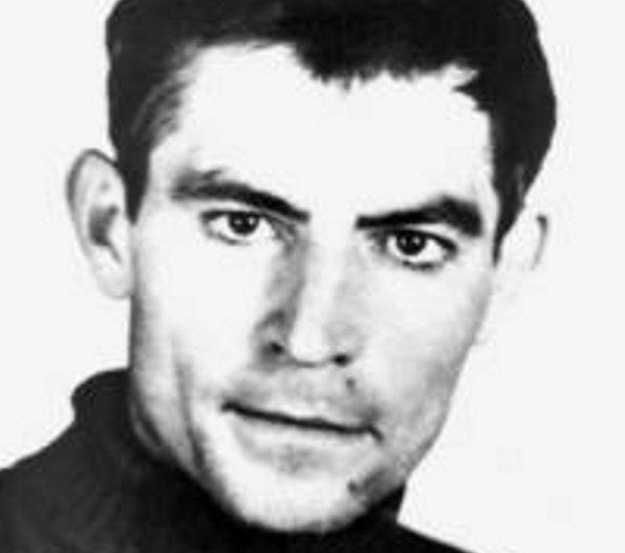
Василь Семенович Стус
Український поет, письменник, дисидент, борець за незалежність, правозахисник

Slide 5
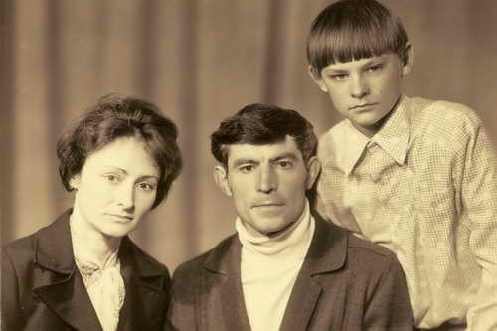
Василь Стус з родиною

Slide 6
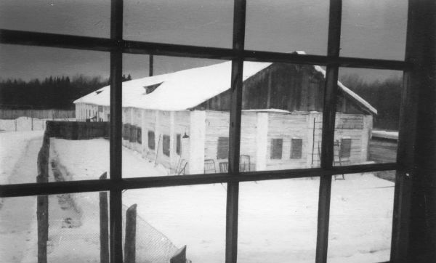
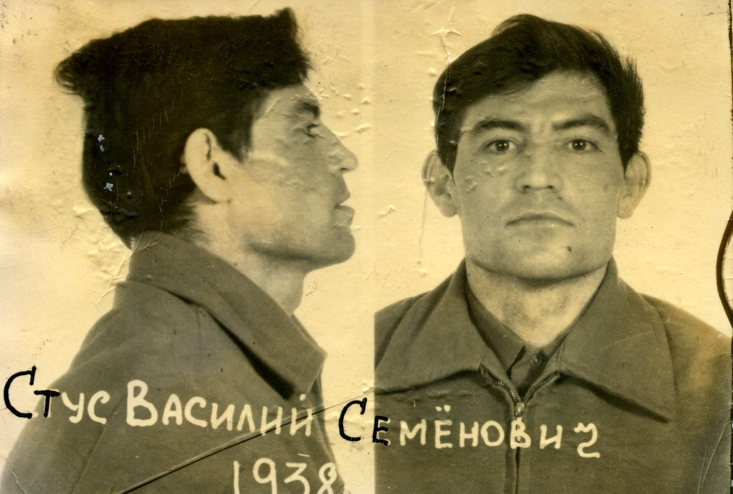
Арешт В.Стуса

Slide 7
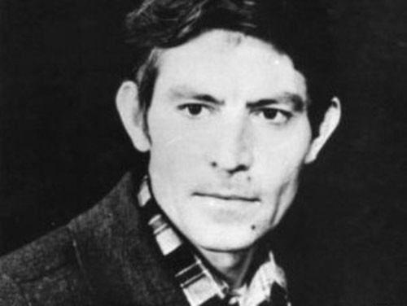
«…мати радянське громадянство є неможливою для мене річчю. Бути радянським громадянином — значить бути рабом…»
В.Стус

Slide 8
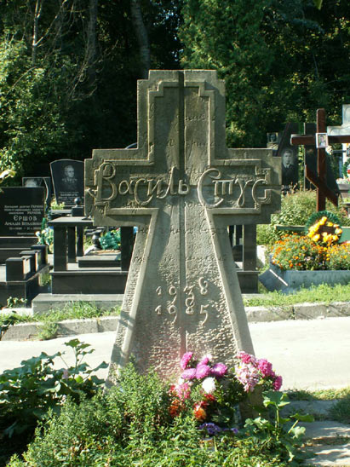
Загибель поета

Slide 9
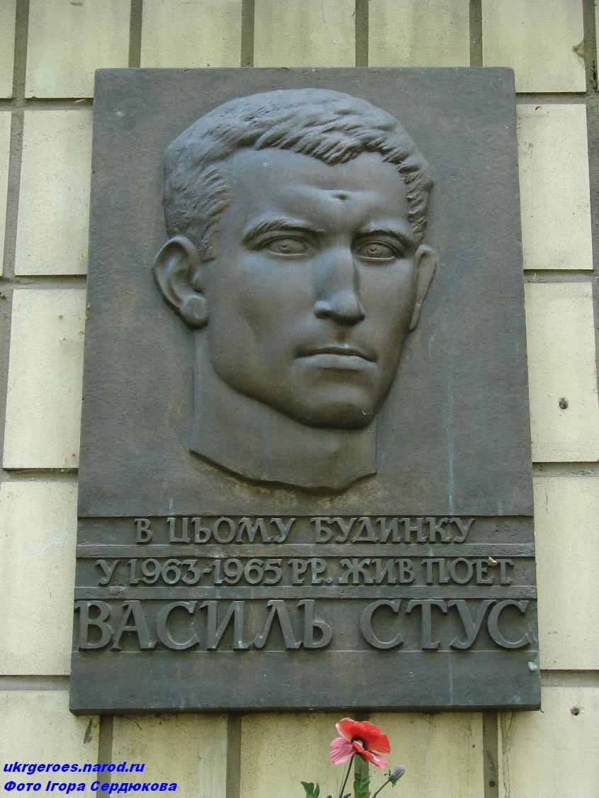
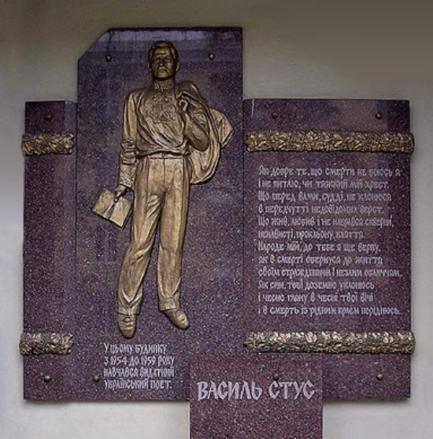
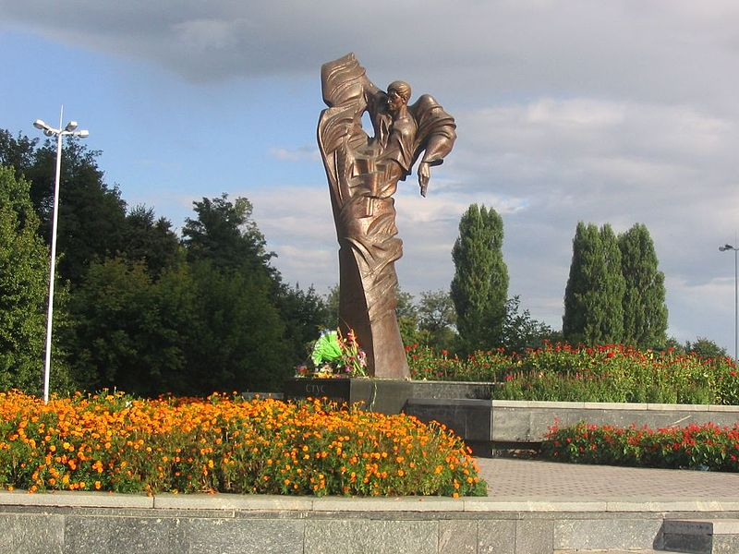
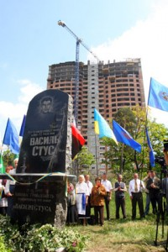
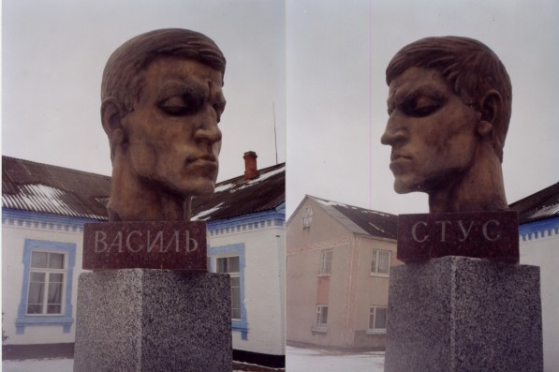
Вшанування пам`яті

